Slide 1
Melhoria da Qualidade da atenção ao Pré- Natal e Puerpério no Centro de Saúde no Município de Angical-Ba

Slide 2
APRESENTAÇÃO
Este projeto de intervenção trata-se de um trabalho de conclusão, que objetiva apresentar a trajetória construída ao longo do Curso de Especialização em Saúde da Família- Modalidade à distância – do Departamento de Medicina Social da Universidade Federal de Pelotas/Universidade Aberta do Sistema Único de Saúde.
Enfª Clédina Brito Orientadora: Maria Lizzia Moura Angical-BA Setembro/2013

Slide 3
INTRODUÇÃO
Segundo o Ministério da Saúde 2006, O acompanhamento em PRÉ-NATAL é essencial para garantir uma gestação saudável e um parto seguro e esclarecer as dúvidas das gestantes .
O projeto de intervenção em pré-natal aconteceu em ANGICAL-BA .
Realizado no Centro de Saúde de Angical.
O Foco e Justificativa do Projeto de Intervenção.

Slide 4
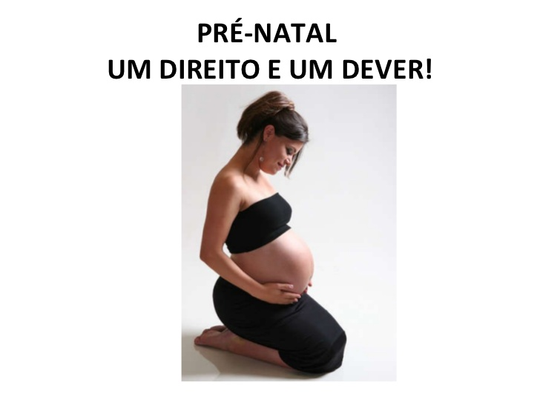
OBJETIVO GERAL
Melhorar a atenção ao pré-natal e puerpério no município de Angical-Ba.

Slide 5
METODOLOGIA
Projeto de Intervenção em Pré-natal, uma conquista para UBS;
Realizada no Centro de Saúde de Angical/BA;
Público Alvo: GESTANTES;
Período de quatro meses;
Profissionais envolvidos no projeto de intervenção;
Ações programáticas realizadas no projeto.

Slide 6
GESTANTES ANGICALENSES

Slide 7
RESULTADOS
Segundo o Ministério da Saúde, 2006, o Brasil vem aumentando o número de consultas de pré-natal. É importante lembrar que esses índices dependem de região e apesar da ampliação da cobertura muitas gestantes não realizam o elenco de seis consultas durante a gestação.

Slide 8
GRAFICO 1: PORCENTAGEM DE COBERTURA

Slide 9
GRAFICO 2: PORCENTAGEM DO INÍCIO NO 1º TRIMESTRE

Slide 10
RESULTADOS
Com relação às consultas de pré-natal é importante relatar a preocupação do Ministério da Saúde (2006), em assegurar a gestante atenção de qualidade, promovendo o acompanhamento, realizando desde a primeira consulta: anamnese, histórico das gestações anteriores, antecedentes familiares, pessoais, ginecológicos, e socioeconômicos.

Slide 11
GRAFICO 3:PORCENTAGEM DE CONSULTAS EM DIA

Slide 12
RESULTADOS
A realização dos exames laboratoriais é preconizada pelo SUS, à atenção básica é responsável em disponibiliza-los, é de grande valia para o programa de pré-natal, dando assim, suporte na assistência integral á gestante (BRASIL, 2006).

Slide 13
GRÁFICO 4: PORCENTAGEM DE EXAMES LABORATORIAIS

Slide 14
RESULTADOS
O Ministério da Saúde (2006), preconizou a suplementação de ferro, através do uso de acido fólico até a 20ª semana de gestação, como forma de prevenir alterações e má formação congênita e partir da daí o uso de sulfato ferroso até o 3ª mês pós-parto, com forma de suplementação de ferro

Slide 15
GRÁFICO 5: PORCENTAGEM DA PRESCRIÇÃO DE SULFATO FERROSO

Slide 16
GRÁFICO 6: PORCENTAGEM DA PRESCRIÇÃO DE ÁCIDO FÓLICO

Slide 17
RESULTADOS
A vacinação das mulheres fértil (10 a 49 anos), gestantes ou não gestantes, é importante e essencial para a prevenção do tétano neonatal. Ministério da Saúde orienta a importância do profissional de saúde em investigar a história pregressa da vacinação da gestante no momento da anamnese durante a consulta de pré-natal (BRASIL, 2006).

Slide 18
GRÁFICO 7: PORCENTAGEM DE VACINA ANTITETÂNICA

Slide 19
GRÁFICO 8: PORCENTAGEM DE VACINA CONTRA HEPATITE B

Slide 20
RESULTADOS
A organização Mundial de Saúde (OMS) preconiza a realização de exames preventivos em pelo menos 85% da população feminina com idade superior de 20 anos. Com periocidade anual, após três resultados negativos e consecutivos, o exame poderá ser realizado com intervalo mínimo de três anos. Porém, estima-se que o Brasil apenas 10% das mulheres incluídas nesse grupo realiza o exame preventivo. É de suma importância também para o grupo das gestantes a realização do exame e a atenção básica devem incentiva-las para a realização do mesmo. (BRASIL, 2006).

Slide 21
GRÁFICO 9: PORCENTAGEM DA REALIZAÇÃO DO EXAME GINECOLÓGICO

Slide 22
GRÁFICO 10: PORCENTAGEM DA REALIZAÇÃO DO EXAME DAS MAMAS

Slide 23
RESULTADOS
Segundo Ministério da Saúde (2006), a avaliação nutricional consiste na tomada da medida de peso na primeira consulta de pré-natal, que permite uma avaliação inicial do índice de massa corporal e possível de conhecer o estado nutricional da gestante para basear o ganho de peso no decorrer do pré-natal.

Slide 24
GRÁFICO 11: PORCENTAGEM DE AVALIAÇÃO NUTRICIONAL

Slide 25
RESULTADOS
Segundo o Ministério da Saúde (2006), a atenção obstétrica e neonatal tem características essenciais no desenvolvimento das ações em benefícios das gestantes que utilizam os serviços do SUS. Portanto é essencial a realização da avaliação do risco gestacional, pois garante a gestante uma melhor assistência e define como conduzir seu pré-natal.

Slide 26
GRÁFICO 12: PORCENTAGEM DA AVALIAÇÃO DO RISCO GESTACIONAL

Slide 27
RESULTADOS
A qualidade na atenção humanizada, a valorização no processo saúde, garantindo a privacidade, princípios éticos, orientações gerais, promovendo educação em saúde, são benefícios relevantes para o bem-estar da mãe e filho (BRASIL,2006)

Slide 28
GRÁFICO 13: PORCENTAGEM DE REALIZAÇÃO DE EDUCAÇÃO E ORIENTAÇÕES EM SAÚDE

Slide 29
EDUCAÇÃO E ORIENTAÇÕES EM SAÚDE

Slide 30
CONCLUSÃO
Angical atende conforme determina o protocolo do SUS;
A satisfação e alegria dos profissionais de saúde;
O papel dos ACS;
A importância da comunidade;
A responsabilidade dos gestores;

Slide 31
REFLEXÃO CRÍTICA DA AUTORA
A profissão da área de saúde e principalmente da enfermagem é um desafio, superação dedicação e amor aos pacientes;
Quando eu escolhi minha profissão tive certeza do Trabalho Árduo e das dificuldades ;
O Curso de Pós-Graduação em saúde da família proporcionou o meu crescimento profissional, os estudos realizados foram de suma importância para rever os conhecimentos e aprimorar o trabalho do dia-dia;
A Intervenção em Pré-natal foi uma conquista gratificante, e proporcionou a pesquisadora conhecimentos aprofundados sobre as gestantes

Slide 32
EVENTO COM AS GESTANTES ANGICALENSES

Slide 33
REFERÊNCIAS
ABNT - Associação Brasileira de Normas Técnicas. NBR 5892: Norma para datar. Rio de Janeiro, 1989.
BRASIL, Ministério da Saúde, Pré-natal e Puerpério Atenção Qualificada e Humanizada- Manual Técnico. Secretaria de Atenção á Saúde, Departamento de Ações Programáticas Estratégicas, Brasília-DF, 2006.
BRASIL, Saúde Coletiva, 2º edição, 2002.
BRASIL, Saúde do Adulto, 2º edição. 2002.
BRASIL, Saúde da Mulher, da Criança e do Adolescente, 2° edição, 2002.

Slide 34
REFERÊNCIAS
BRASIL, HumanizaSUS Ambiência, 2004.
IBGE, Instituto Brasileiro de Geografia e Estatística, 2012.
SECRETARIA MUNICIPAL DE SAÚDE, Fundação Centro de Saúde, 2013.
UNIVERSIDADE FEDERAL DE PELOTAS. Pró-reitoria de Graduação- sistema de bibliotecas. Teses, Dissertações, Trabalhos Acadêmicos-manual de normas. Versão eletrônica em: www.ufpel.tche.br/prg/sisbi. Pelotas-RS, 2006.

Slide 35
LIÇÃO DE VIDA
Que eu não perca o OTIMISMO, mesmo sabendo que o futuro que nos espera não é assim tão alegre. Que eu não perca a VONTADE DE VIVER, mesmo sabendo que a vida é, em muitos momentos, dolorosa... Que eu não perca a vontade de AJUDAR AS PESSOAS, mesmo sabendo que muitos delas são incapazes de ver, reconhecer e retribuir esta ajuda. Que eu não perca o SENTIMENTO DE JUSTIÇA, mesmo sabendo que o prejudicado possa ser eu... Que eu não perca a BELEZA E ALEGRIA DE VER, mesmo sabendo que muitas lágrimas brotarão dos meus olhos e escorrerão por minha alma... Que eu não perca a VONTADE DE SER GRANDE, mesmo sabendo que o mundo é pequeno... E acima de tudo... Que eu jamais me esqueça de que DEUS me ama infinitamente, que um pequeno grão de alegria esperança dentro de cada um é capaz de mudar e transformar qualquer coisa, pois... A VIDA É CONSTRUÍDA NOS SONHOS E CONCRETIZADA NO AMOR.
CHICO XAVIER

Slide 36
OBRIGADO PELA VIDA E POR EU ESTÁ AQUI HOJE

